Slide 1
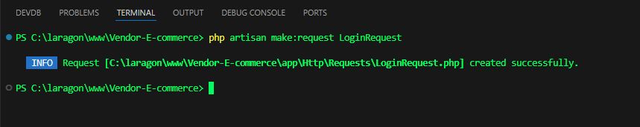

Bu mövzu Laravel-də Form Validation sistemi haqqında olacaq.
php artisan make:request LoginRequest nə edir?
Bu əmr Laravel-də xüsusi bir Request validation sinfi yaradır. Yəni biz FormRequest tipində yeni bir class yaradaraq form məlumatlarının yoxlanmasını bu sinifə ötürürük.
Nəticədə yaranır:
LoginRequest nə üçündür - Bu class istifadə olunur ki, validation qaydaları və custom mesajlar birbaşa controller-ə yazılmasın. Bu, kodun:
təmiz və oxunaqlı olmasına,
təkrar istifadəyə yararlı olmasına,
və böyük layihələrdə idarənin asanlaşmasına səbəb olur.

Slide 2
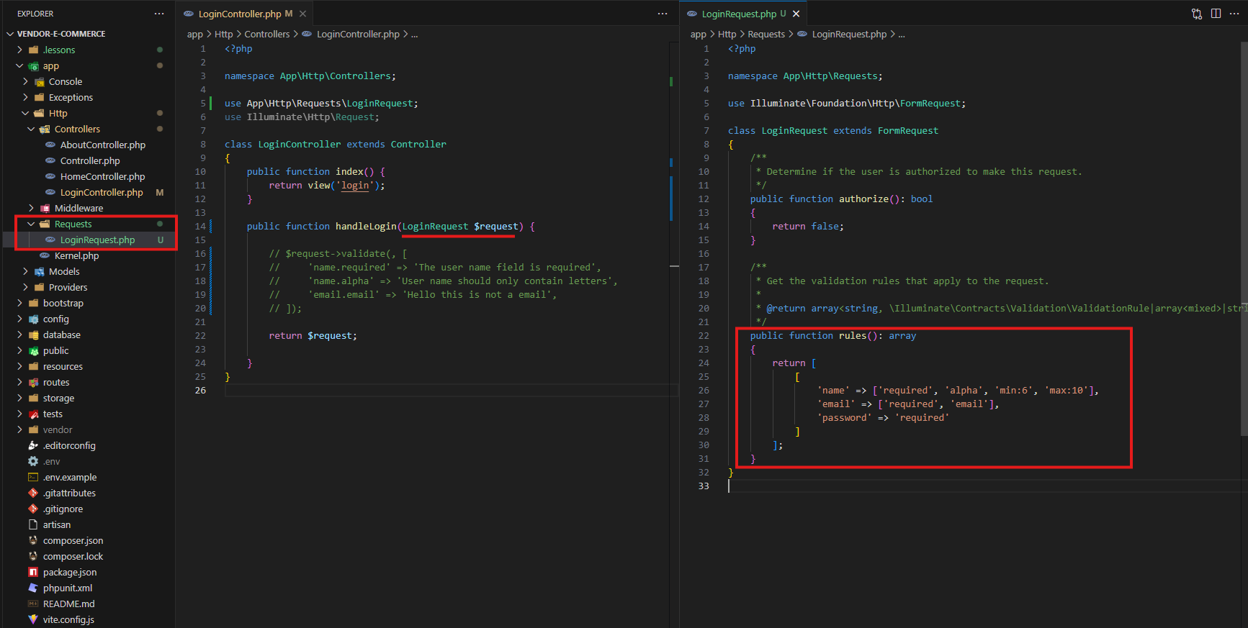
Niyə public function handleLogin(LoginRequest $request) yazırıq?

Slide 3
Çünki artıq $request Laravel-in əsas Request class-ı deyil, bizim yaratdığımız LoginRequest class-ıdır. Laravel avtomatik olaraq onu istifadə edir, çünki bu sinif FormRequest-dən extends olunur.
Laravel bu halda:
rules() metodunu çağırır
və daxil olan məlumatları bu qaydalara görə yoxlayır
səhvlər varsa avtomatik redirect və error mesajları əldə edirik
2 nömrəli slaydda, validasiya üçün LoginRequest adlı class yaratmışıq və rules() metodunda nələrin validasiya ediləcəyini yazmışıq. Bu LoginRequest faylında diqqət yetirməmiz gərəkən hissə authorize() metodudur. Bu metod Laravel-in FormRequest class-larında olur və istifadəçinin bu request -i göndərməyə icazəsi olub-olmadığını yoxlayır.
Niyə belə yoxlama lazımdır - Bu, Laravel-də authorization (icazə) sistemi ilə əlaqəlidir. Bəzi hallarda istifadəçilərə müəyyən əməliyyatları etmək qadağan olunmalıdır.
Məsələn:
Sadə istifadəçi admin panelə daxil ola bilməz
Qonaq istifadəçi profil redaktə edə bilməz
İstifadəçi yalnız öz yazısını redaktə edə bilər, başqasının yox
Sadə dildə desək:
authorize() TRUE qayıdarsa — bu request keçərli sayılır və davam edir
authorize() FALSE qayıdarsa — Laravel dərhal 403 Forbidden səhifəsi qaytarır və prosesi dayandırır. 5 nömrəli slaydda olduğu kimi.

Slide 4
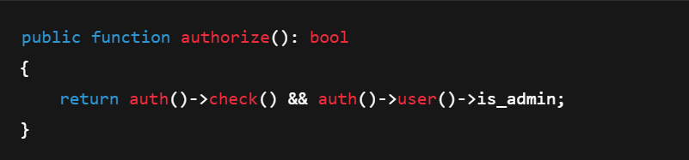
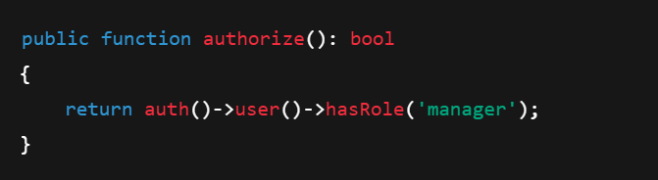
Praktik nümunə (real həyatda). Tutaq ki, yalnız admin istifadəçilər LoginRequest göndərə bilsin:
auth()->check() — istifadəçi login olubmu?
auth()->user()->is_admin — istifadəçi admin-dir?
Əgər bu şərtlər ödənməsə, istifadəçi 403 səhv alacaq.
authorize() ilə role-based access

Slide 5
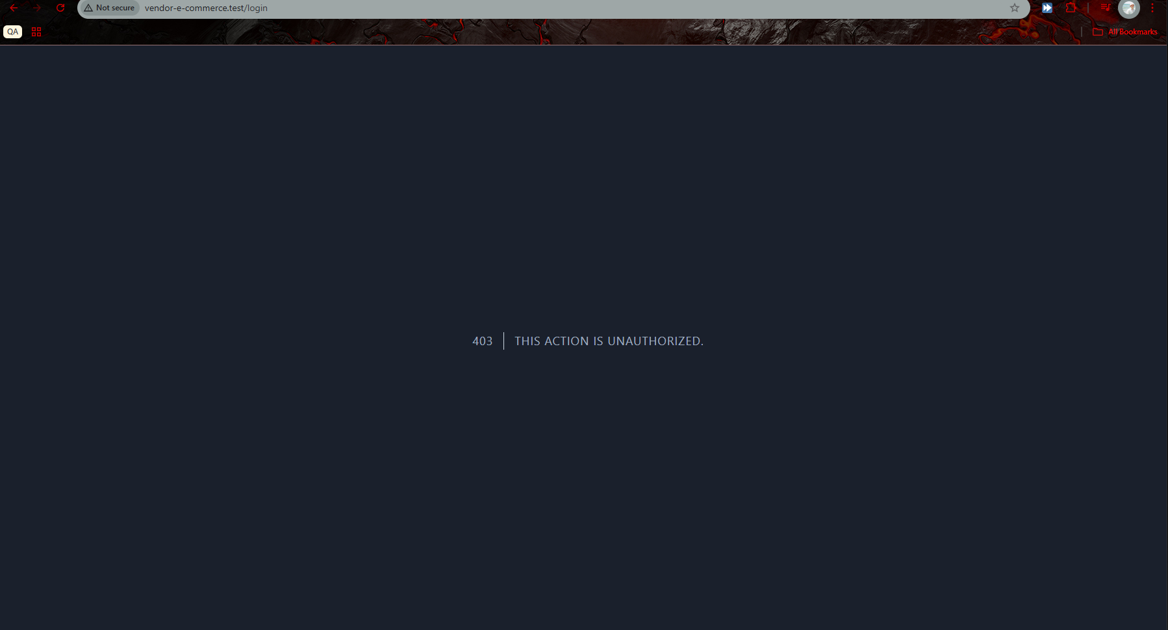
.

Slide 6
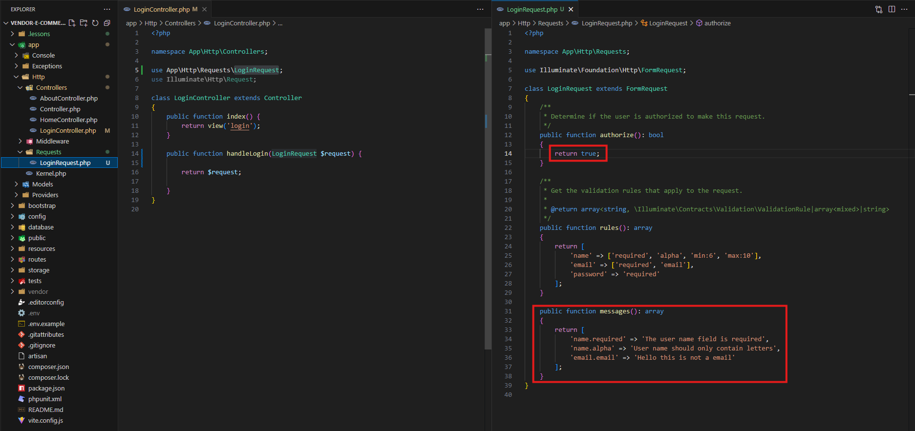
messages() metodu nə edir? Bu metod sayəsində özəl (custom) error mesajları təyin edə bilərsən. 🔔 Əgər messages() olmasa nə olar? Laravel default error mesajlarını istifadə edir (ingiliscə).
// validation-dan keçmiş məlumatları geri qaytarır (JSON)

Slide 7
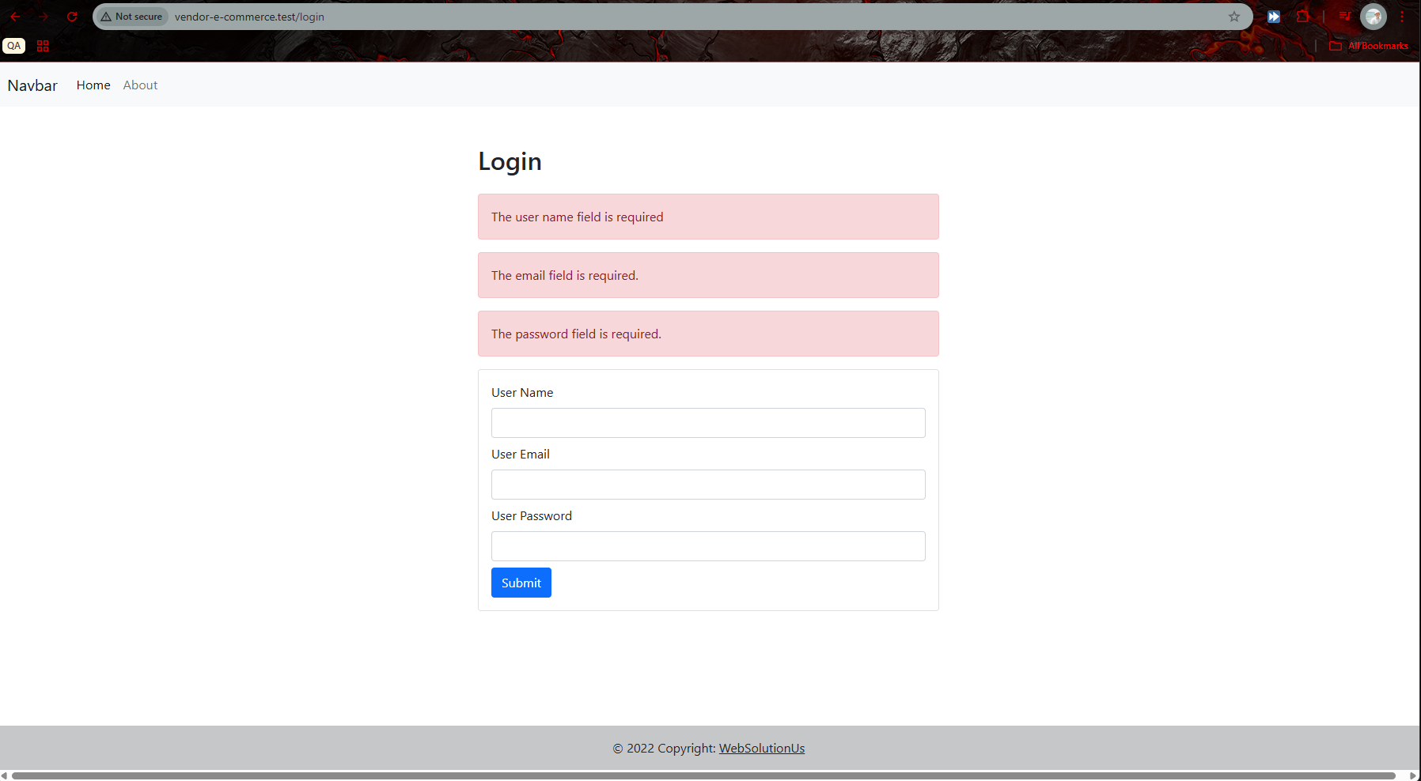
.

Slide 8
.

Slide 9
.

